Slide 1
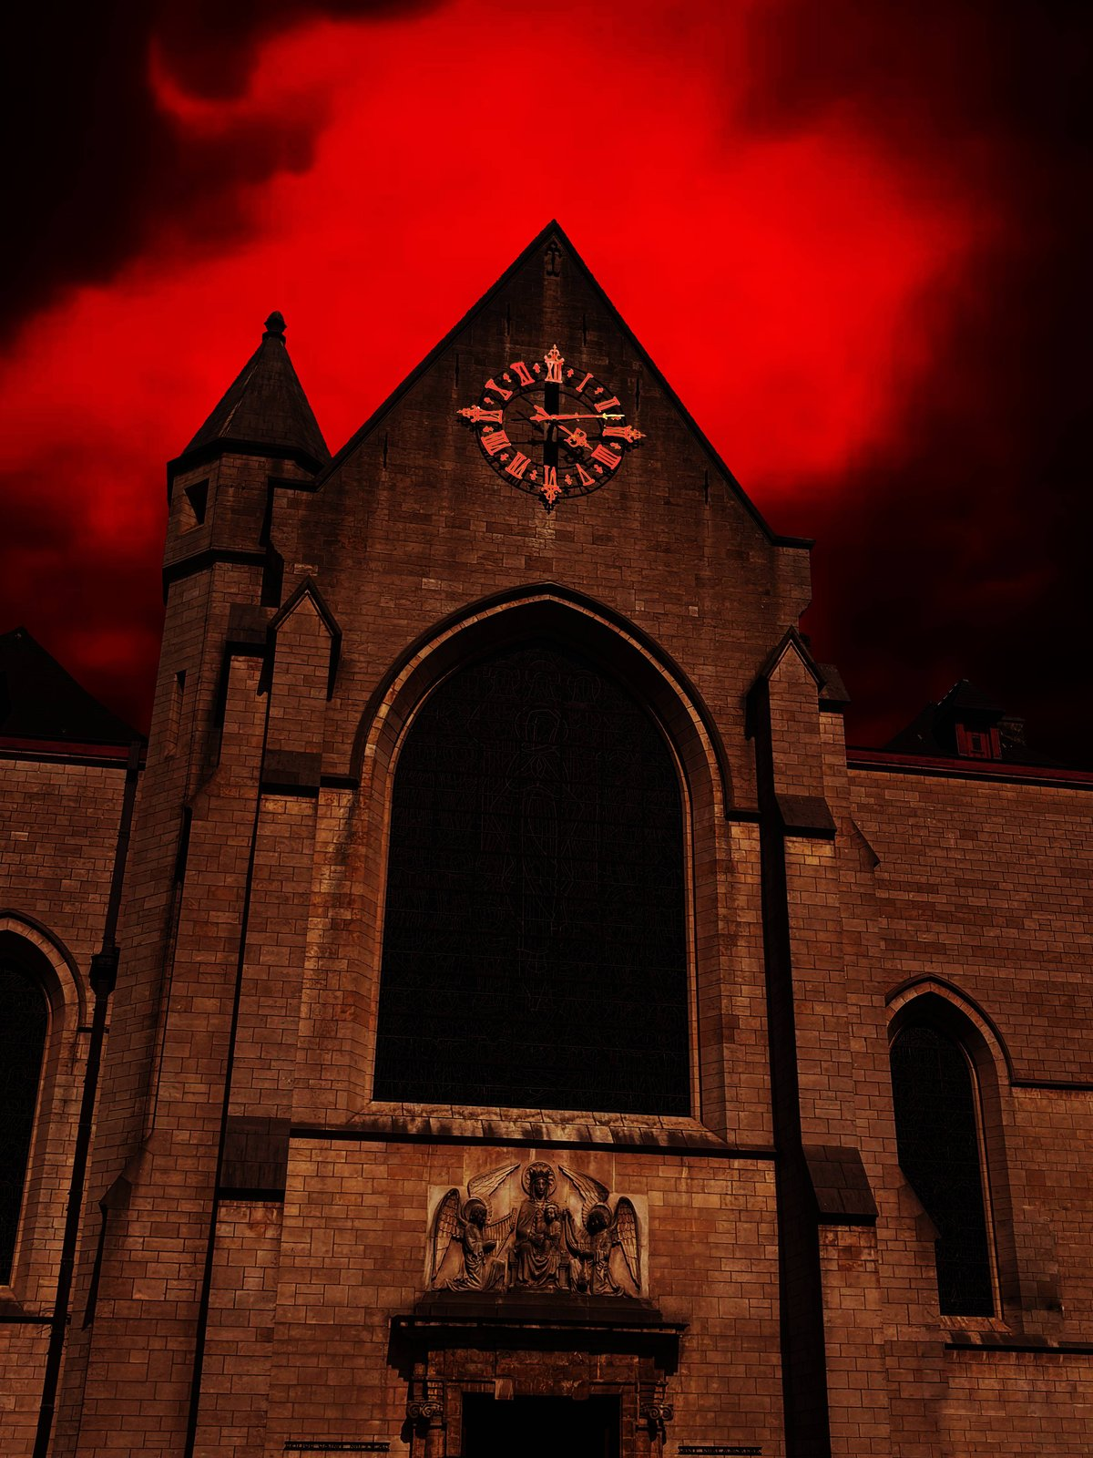
Fotoğraf manipülasyonu
Yedi çalışma: orijinal kare ve işlenmiş hâli.
Tolgahan Ay

Slide 2
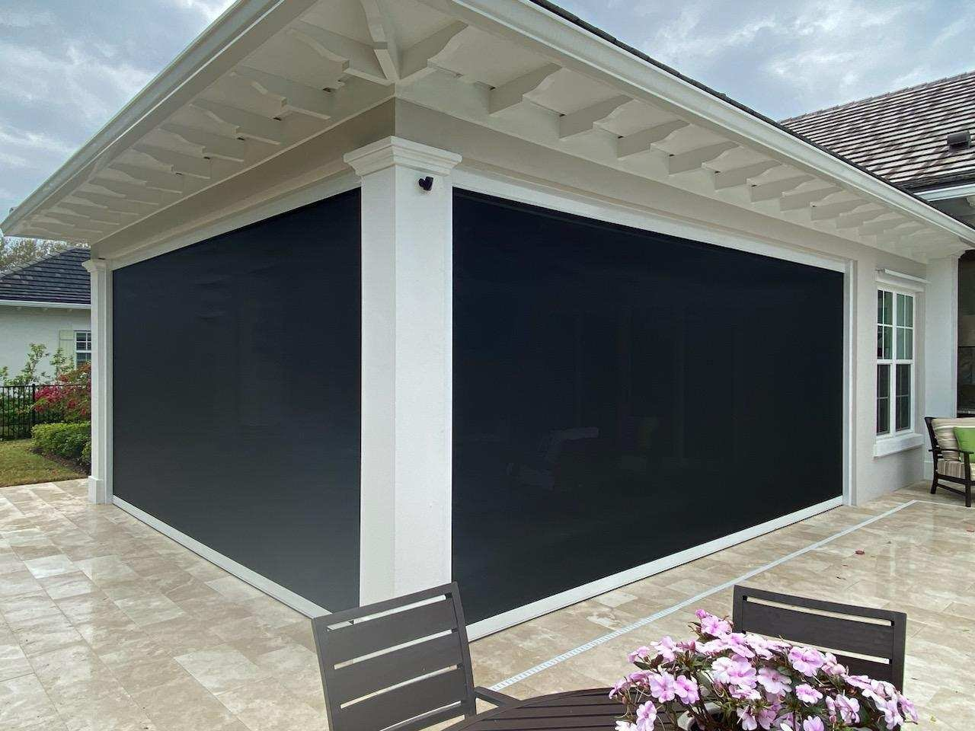
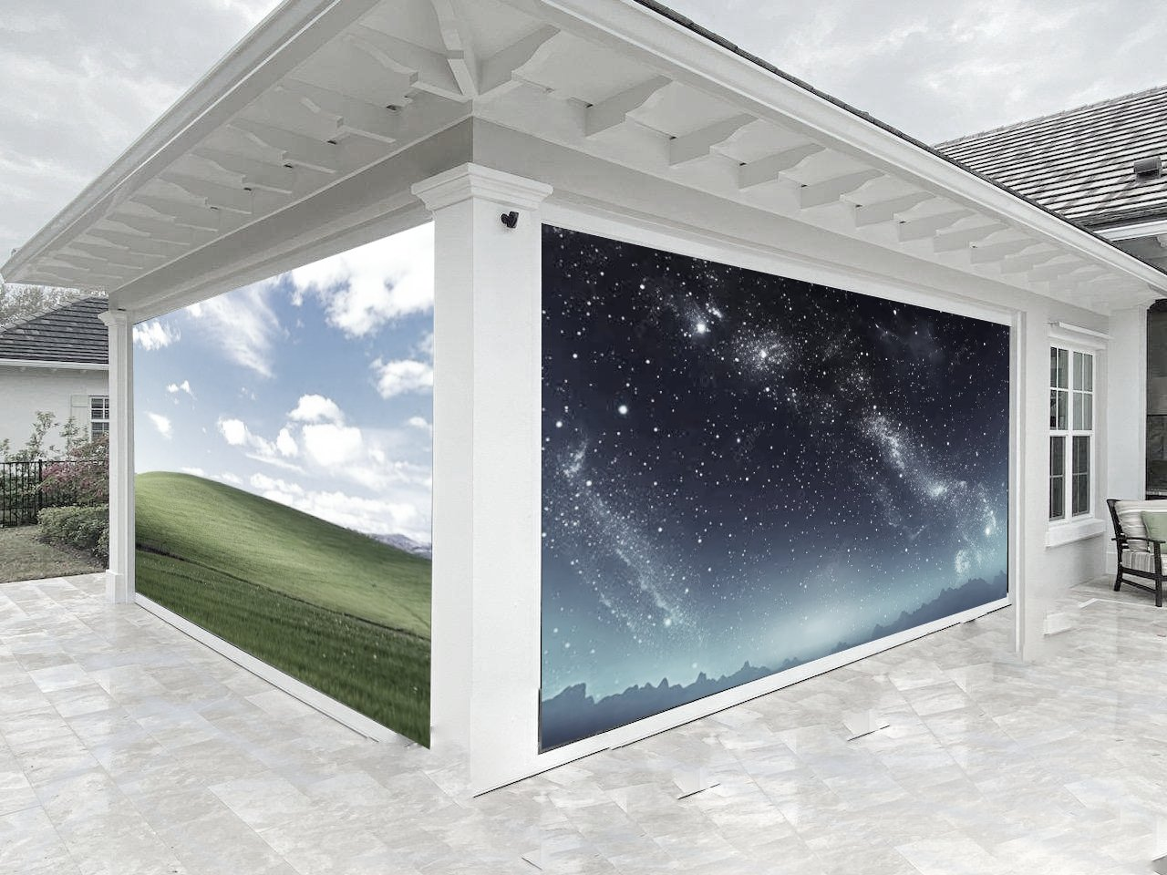
Perde yüzeyine manzara
Orijinal
İşlenmiş
Koyu renkli perde yüzeylerine gökyüzü ve çim tepe ile yıldızlı bir gece manzarası yerleştirildi; zemin ve gökyüzü daha açık tonlara çekildi.

Slide 3
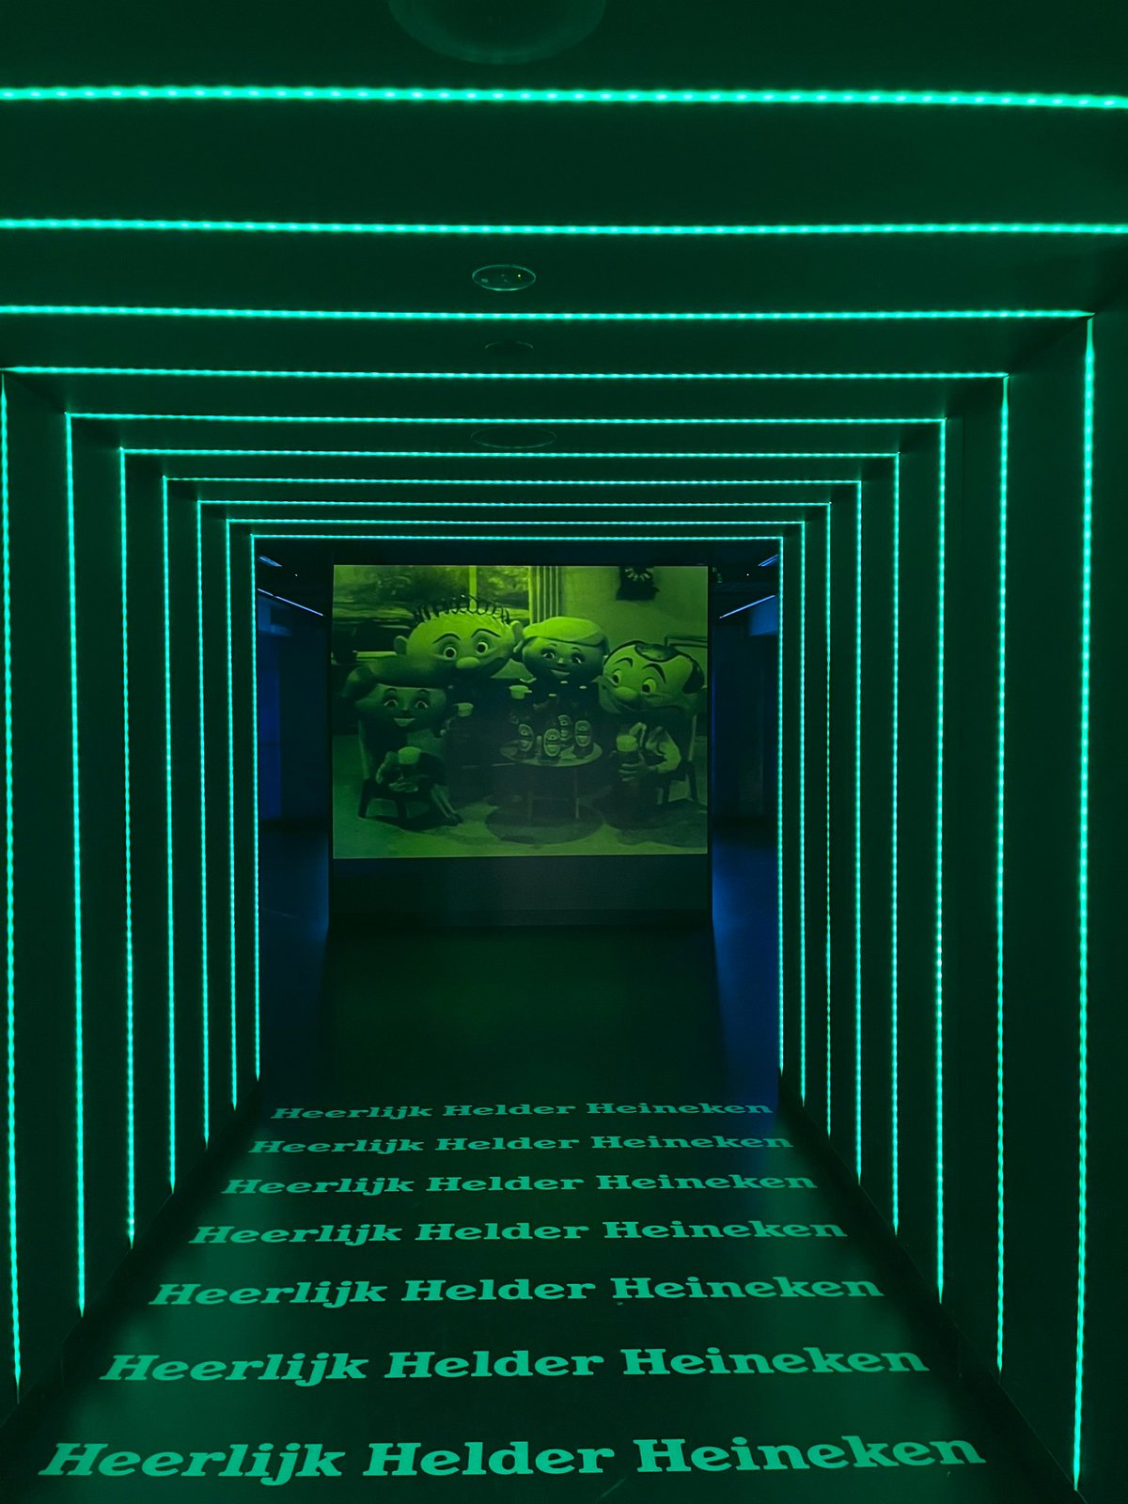
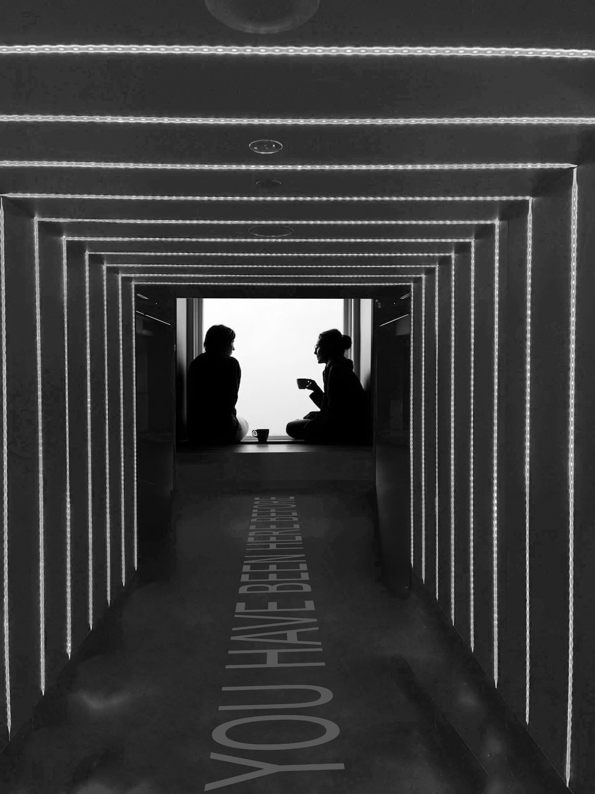
Işıklı koridor
Yeşil ışık şeritli koridor siyah beyaza çevrildi. Uçtaki ekranın yerine pencere önünde oturan iki silüet geldi; zemindeki yazı “YOU HAVE BEEN HERE BEFORE” oldu.
Orijinal
İşlenmiş

Slide 4
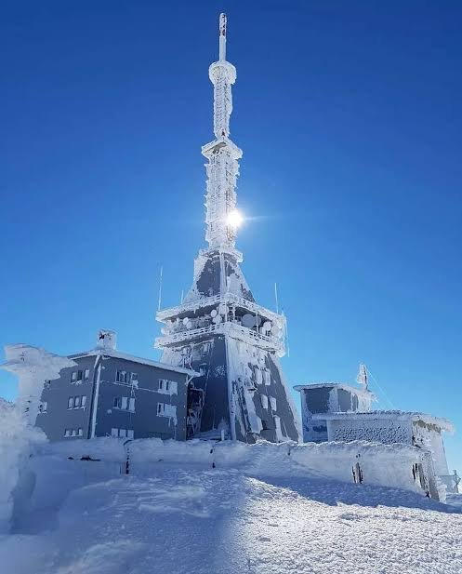
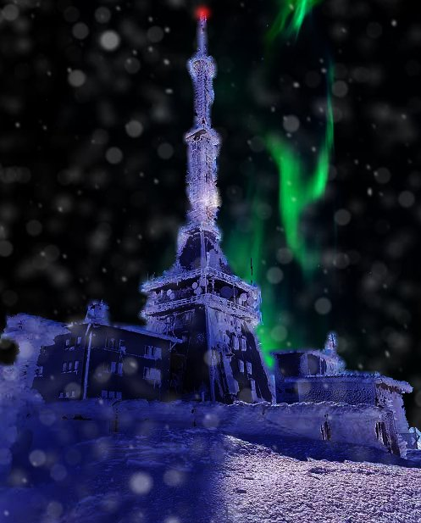
Karlı kule, gece versiyonu
Gündüz mavi gökyüzü yerine gece, kutup ışıkları ve yağan kar eklendi; renk mavi-mor tona kaydırıldı.
Orijinal
İşlenmiş

Slide 5
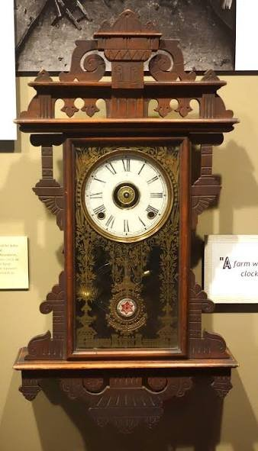
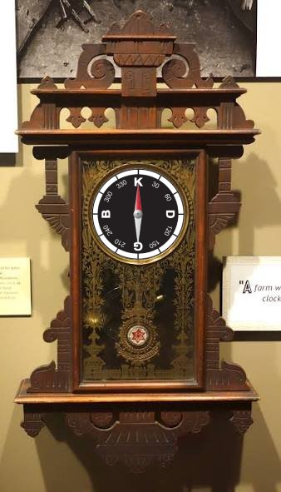
Kadran pusulaya dönüşüyor
Romen rakamlı kadran, yön harfleri (K, D, G, B) ve derece işaretleri olan siyah bir pusula kadranıyla değiştirildi.
Orijinal
İşlenmiş

Slide 6
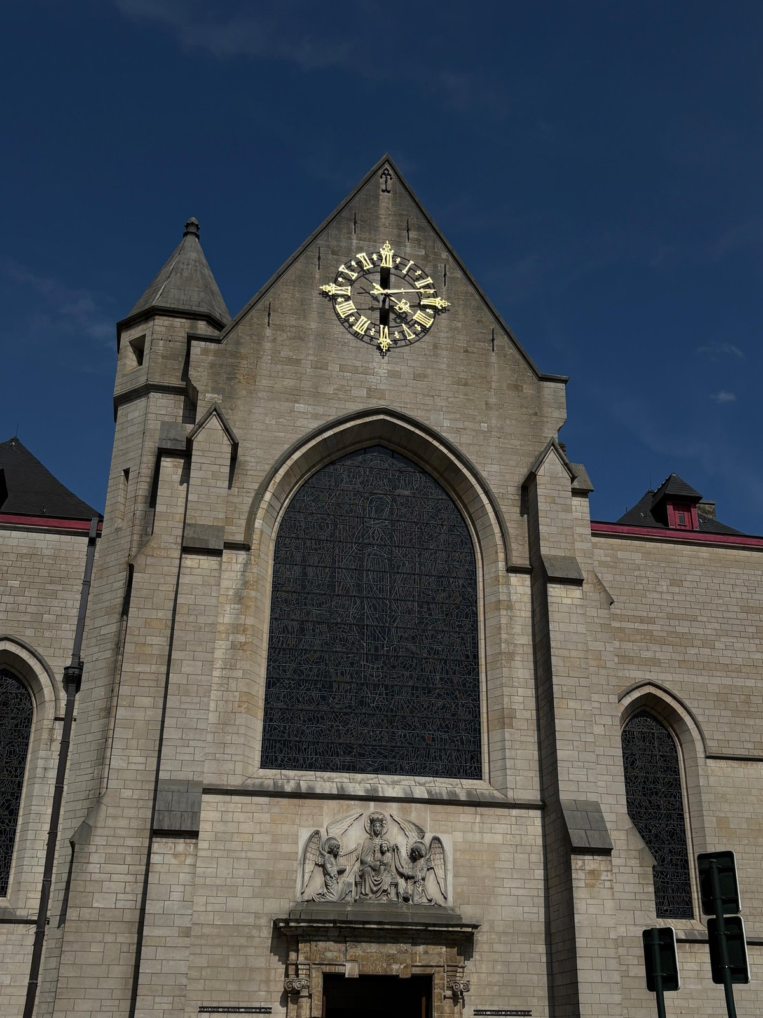
Kilise cephesi
Mavi gökyüzü koyu kırmızı bulutlarla değişti. Taş cephe karartıldı, vitray neredeyse siyaha gömüldü, saat rakamları kırmızıya boyandı.
Orijinal
İşlenmiş

Slide 7
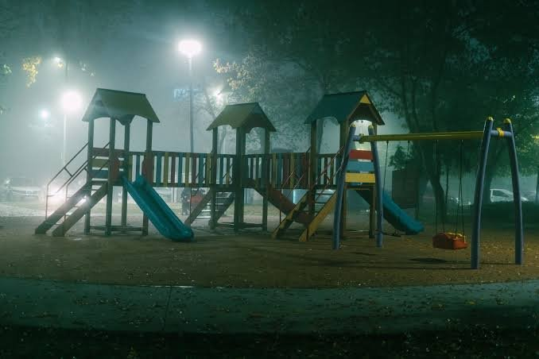
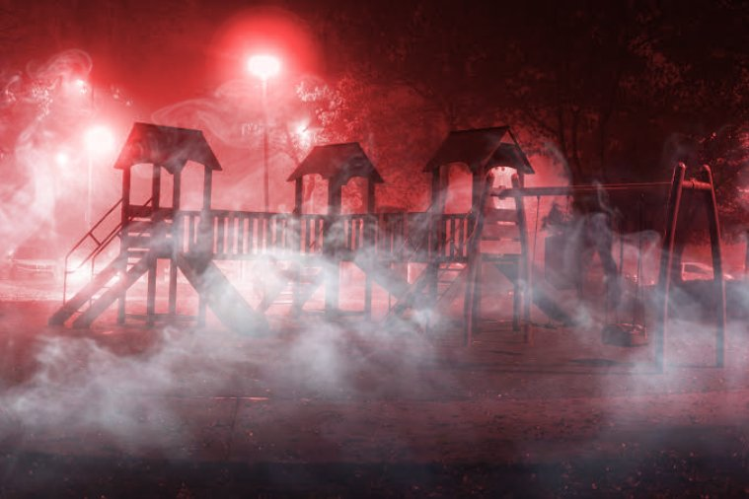
Sisli oyun parkı
Orijinal
İşlenmiş
Sisli gece parkı kırmızı bir tona boyandı; zemine yoğun, alçak bir duman katmanı eklendi.

Slide 8
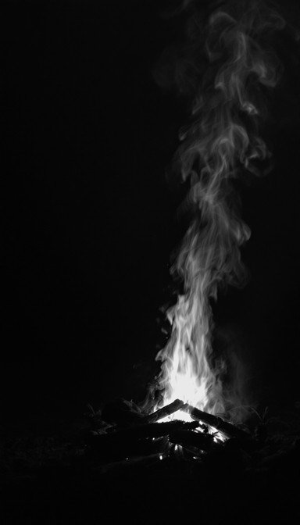
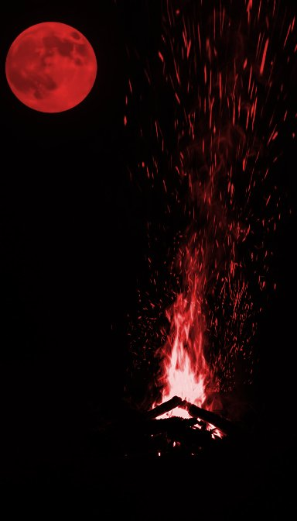
Kamp ateşi
Siyah beyaz kamp ateşi kırmızıya boyandı; ateşe kıvılcımlar, sol üste kırmızı bir ay eklendi.
Orijinal
İşlenmiş

